Slide 1
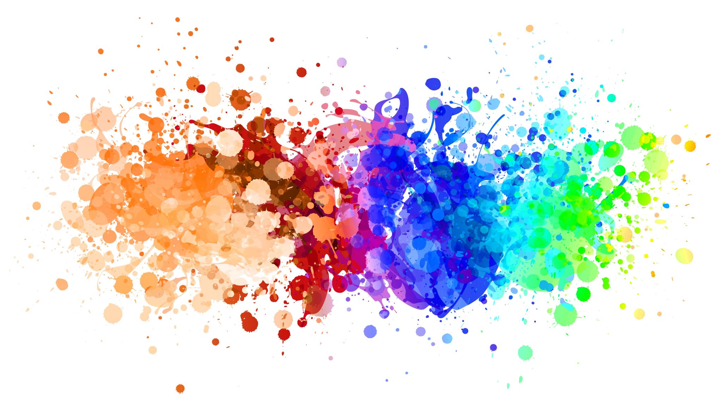
Budoucnost marketingu
Slezák Tadeáš

Slide 2
Nové technologie
Silný vliv technologického pokroku
Např.: umělá inteligence (AI), virtuální realita (VR), a další vznikající technologie
Tyto změny ovlivní jak online tak offline marketing

Slide 3
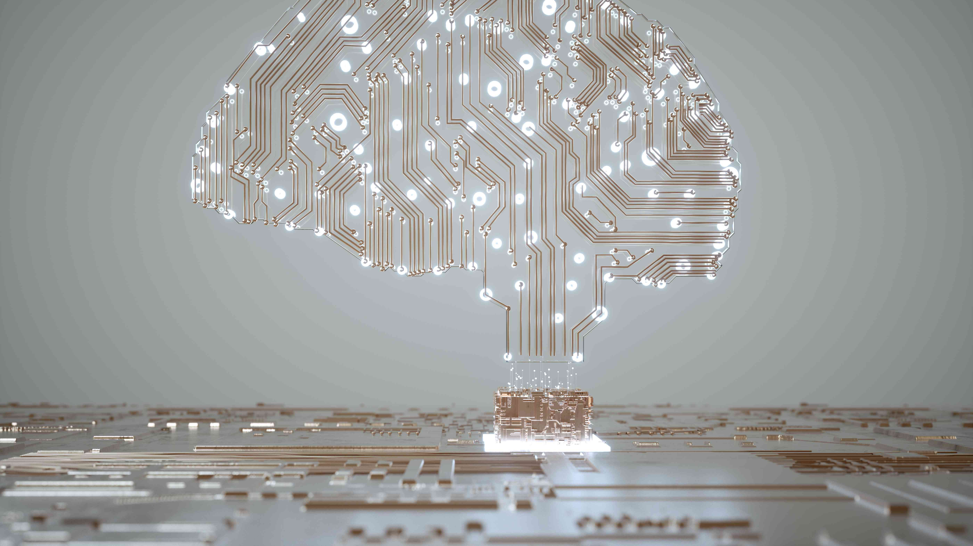
Umělá inteligence
AI už se používá
Vývoj - důležitost bude stoupat
Využití AI
Analýza dat
Komunikace
Grafický design
Personalizace
Automatizace

Slide 4
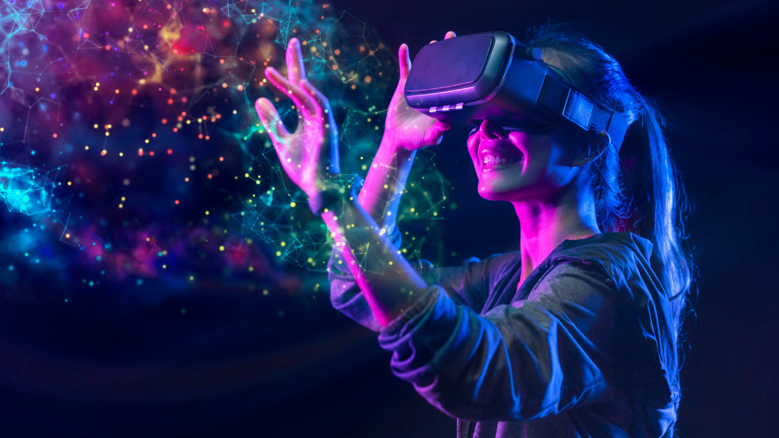
Virtuální realita
umožní více se zapojit do produktů, pomocí interaktivních zážitků
Vyzkoušení produktu před nákupem
Virtuální prohlídky

Slide 5
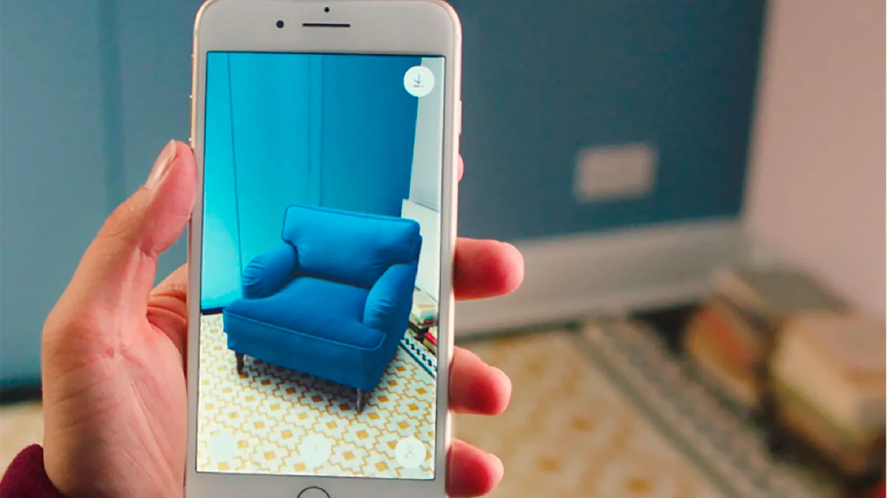
Rozšířená realita (AR)
Umožní vizualizovat produkty ve vlastním prostředí

Slide 6
Personalizovaný marketing
Využití analýzy dat k doručování individualizovaných zpráv
Přizpůsobení reklam
Cílení na potencionální zákazníky

Slide 7
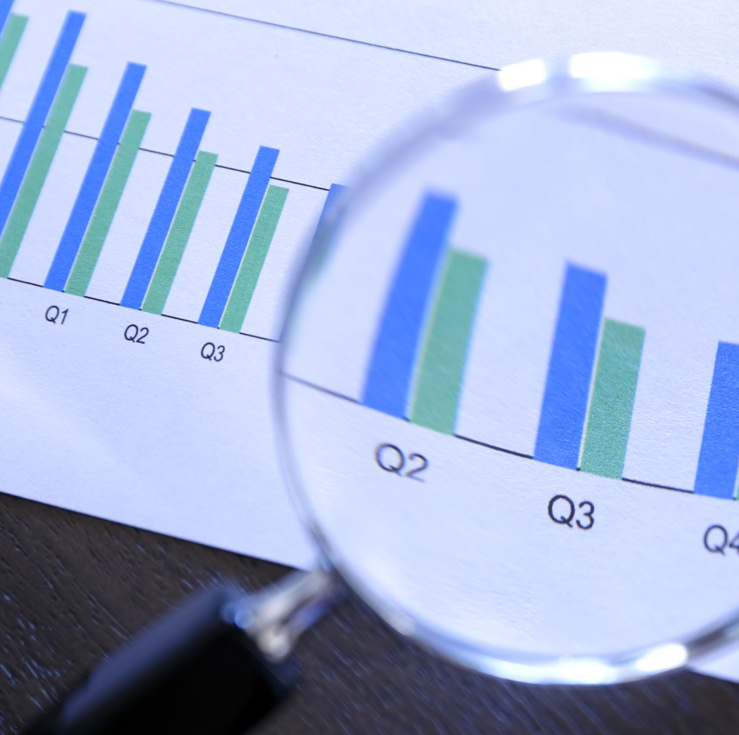
Personalizace a soukromí
Je to správné?
Soukromí
Transparentnost
Souhlas
Zabezpečení

Slide 8
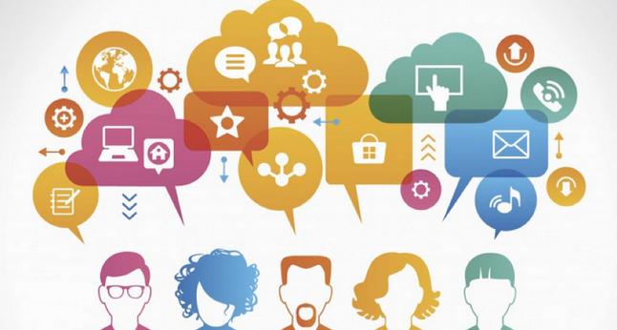
Výhody personalizace?
Má to pro mě výhody?

Slide 10
Prostor pro dotazy

Slide 11
odkazy
https://acadium.com/blog/the-future-of-marketing/
https://www.forbes.com/sites/forbesbusinesscouncil/2023/01/31/what-is-the-future-of-marketing-in-2023/?sh=546782444345
https://www.impactmybiz.com/blog/future-marketing-trends/
https://www.techlearning.com/features/what-is-virtual-reality
https://dmexco.com/stories/augmented-reality-in-marketing-8-current-examples-2/
https://medium.com/the-future-of-financial-services/personalizing-personalization-how-to-create-a-killer-interactive-experience-part-1-of-2-1ffff05979de
https://tenor.com/en-GB/view/animated-greetings-gif-thank-you-for-your-attention-thnks-gif-15394823

